Slide 1

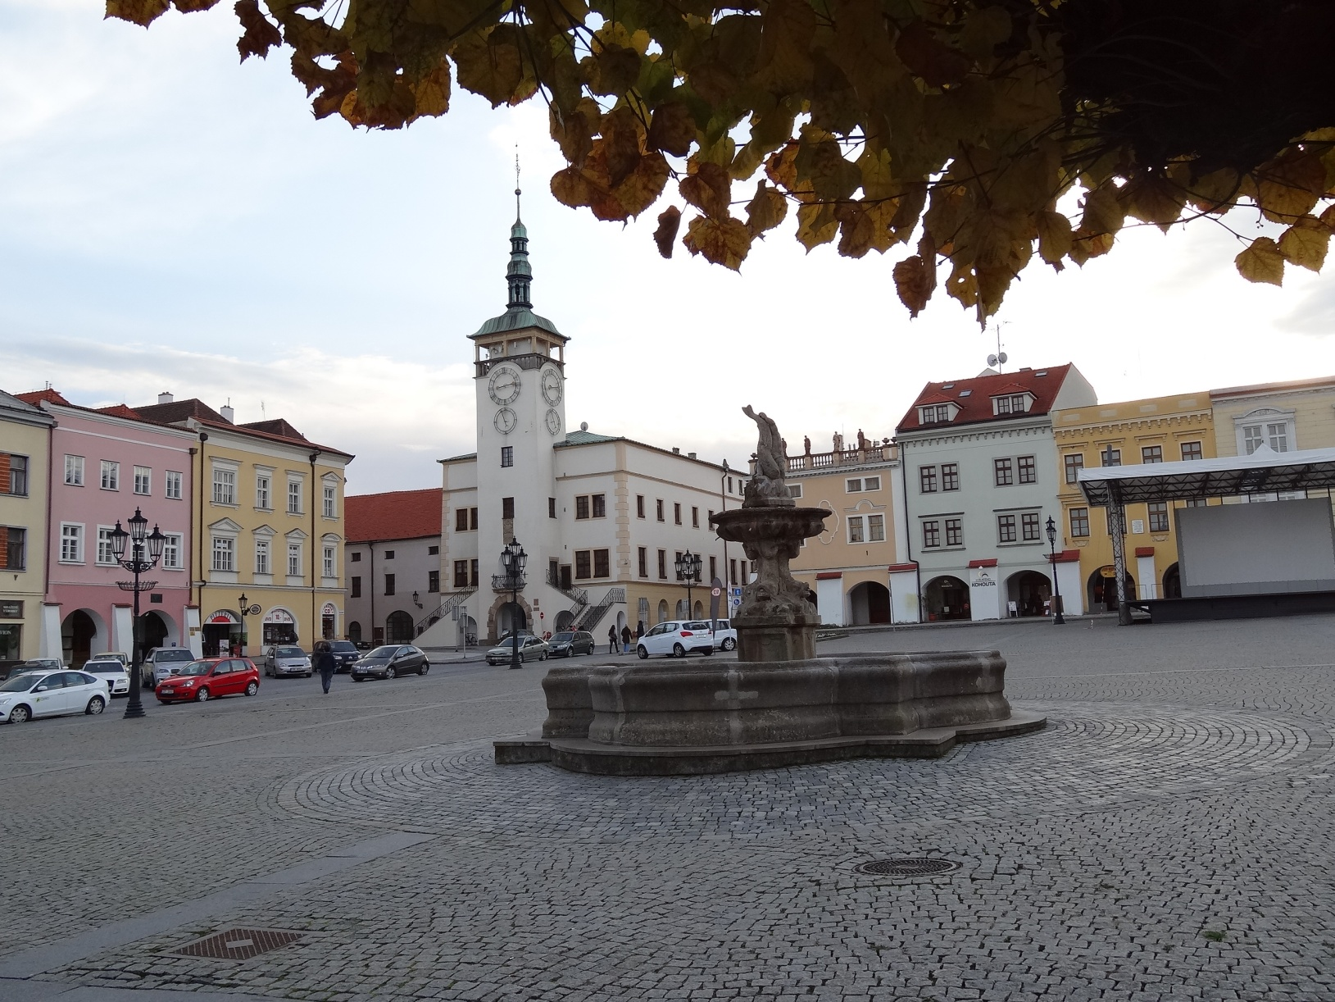
Kroměříž
Tato práce je šířena pod licencí CC BY-SA 3.0. Odkazy a citace jsou platné k datu vytvoření této práce.
VY_32_INOVACE_13_38

Slide 2
Kroměříž (německy Kremsier), přezdívaná Hanácké Athény, je okresní město ve Zlínském kraji. Leží na řece Moravě při jižním konci Hornomoravského úvalu a zároveň v jižním cípu úrodné Hané. V roce 2011 zde žilo 29 tisíc obyvatel.
V roce 1997 byla Kroměříž vyhlášena nejkrásnějším historickým městem České republiky a o rok později byl zdejší Arcibiskupský zámek spolu s Květnou a Podzámeckou zahradou zapsán na listinu světového kulturního dědictví UNESCO.
Ve městě se tradičně pořádá mezinárodní festival vojenských dechových hudeb a mezinárodní festival duchovní hudby FORFEST. Na kraji města se nachází Zemědělský výzkumný ústav Kroměříž (dříve Výzkumný ústav obilnářský aj., založen 1951), který se zabývá výzkumem a šlechtěním obilnin.

Slide 3
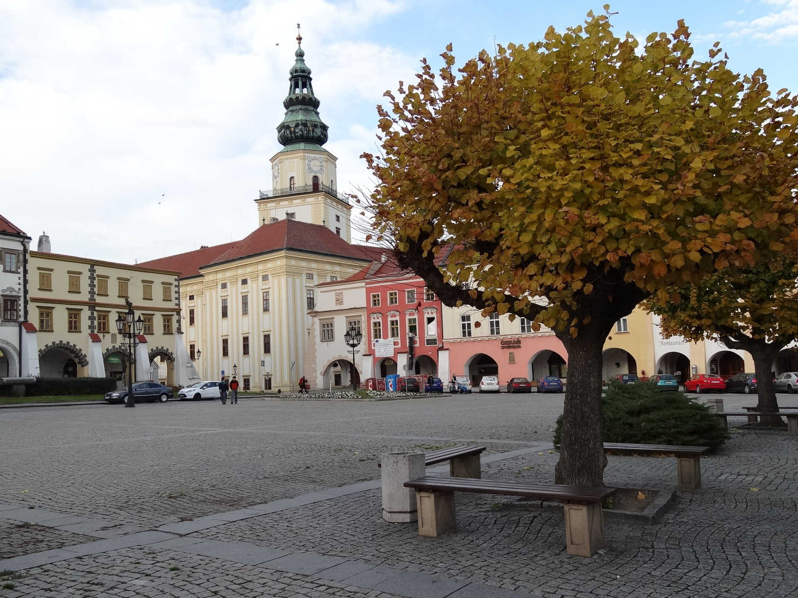
Arcibiskupský zámek – pohled z Velkého náměstí

Slide 4
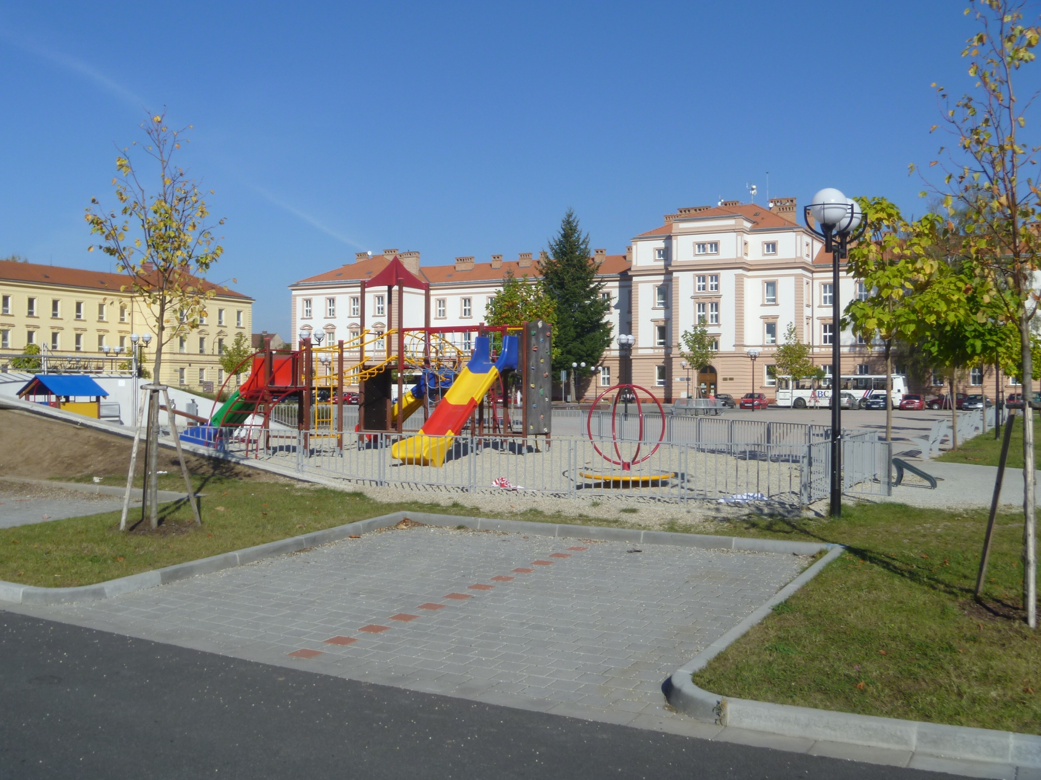
Hanácké náměstí
- dříve vojenská kasárna

Slide 5
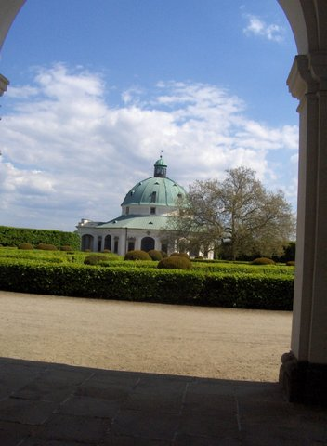
Rotunda
v Květné zahradě

Slide 6
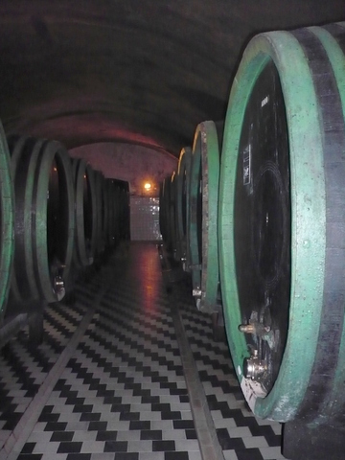
Arcibiskupské
sklepy

Slide 7
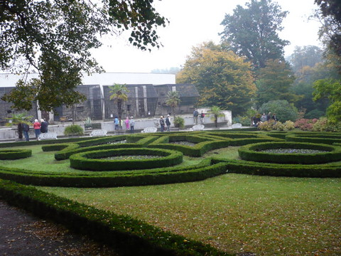
Podzámecká zahrada s malou ZOO

Slide 8
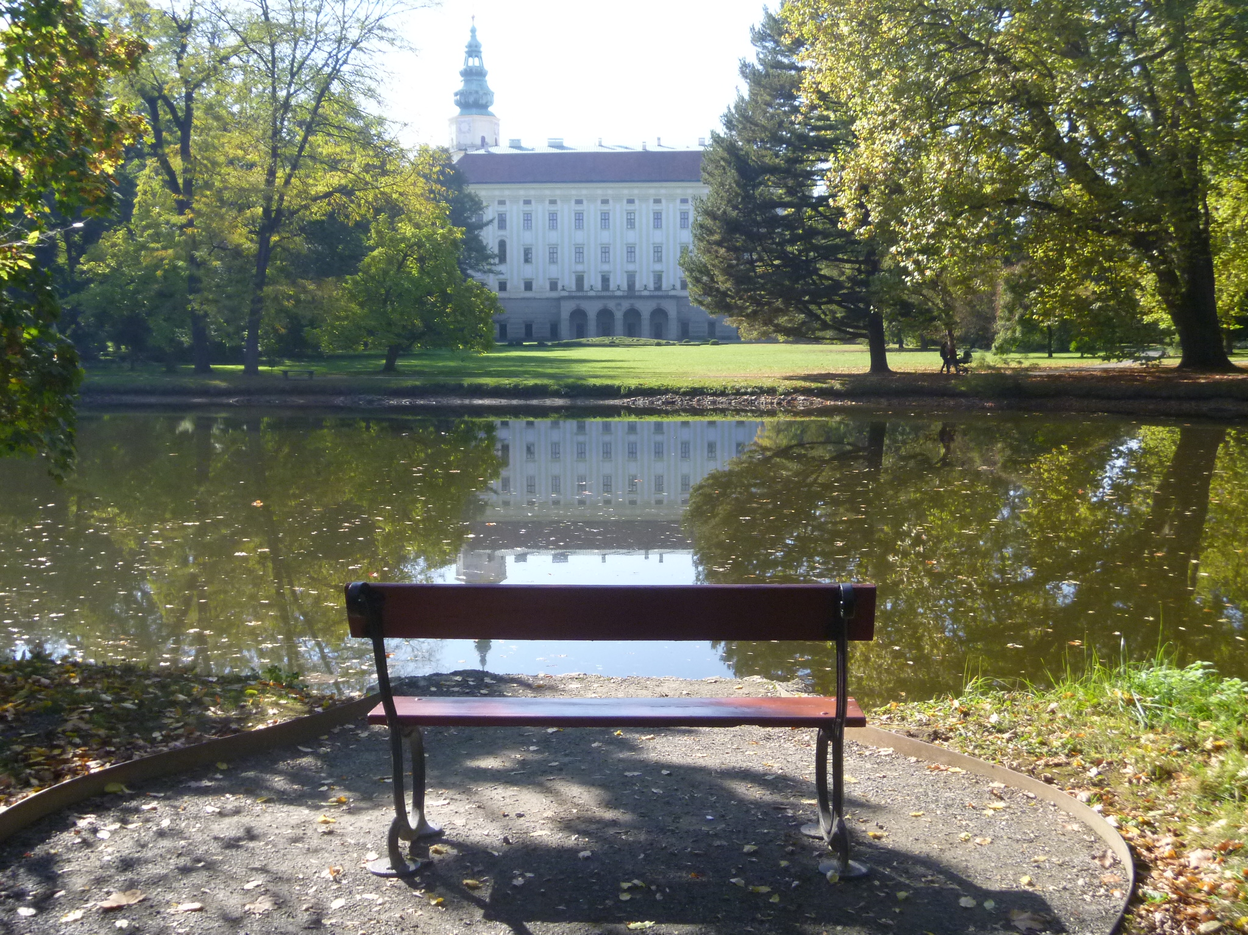
Podzámecká zahrada

Slide 9
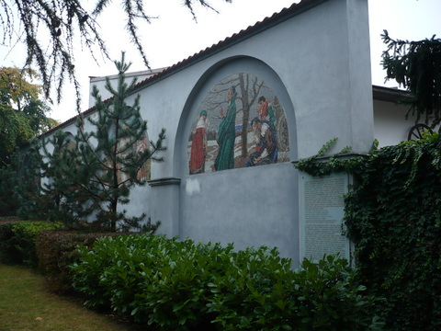
V prostorách hotelu Octárna jsou k vidění čtyři Švabinského lunety, které byly původně určeny k výzdobě Národního divadla.

Slide 10
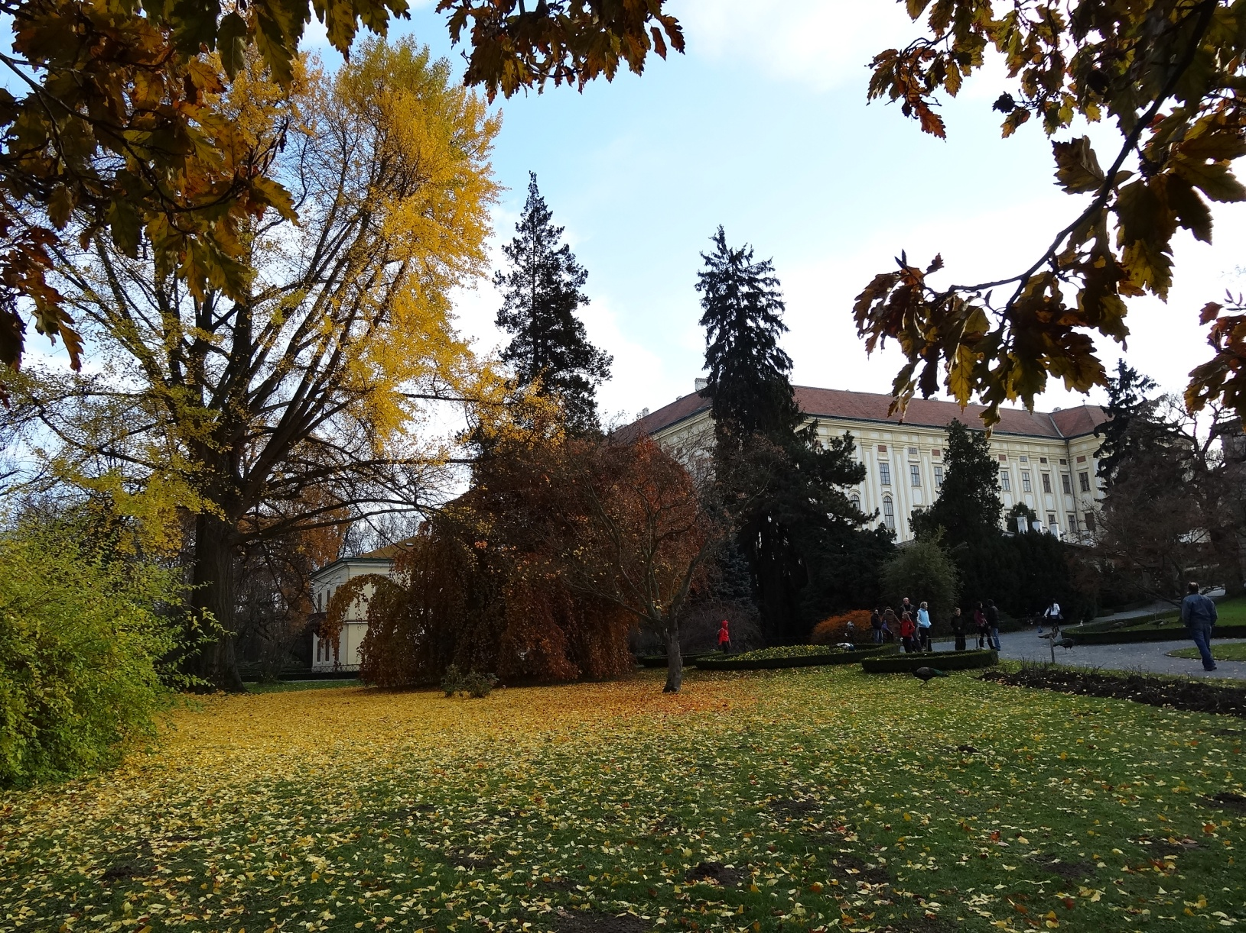
Podzim v Podzámecké zahradě

Slide 11
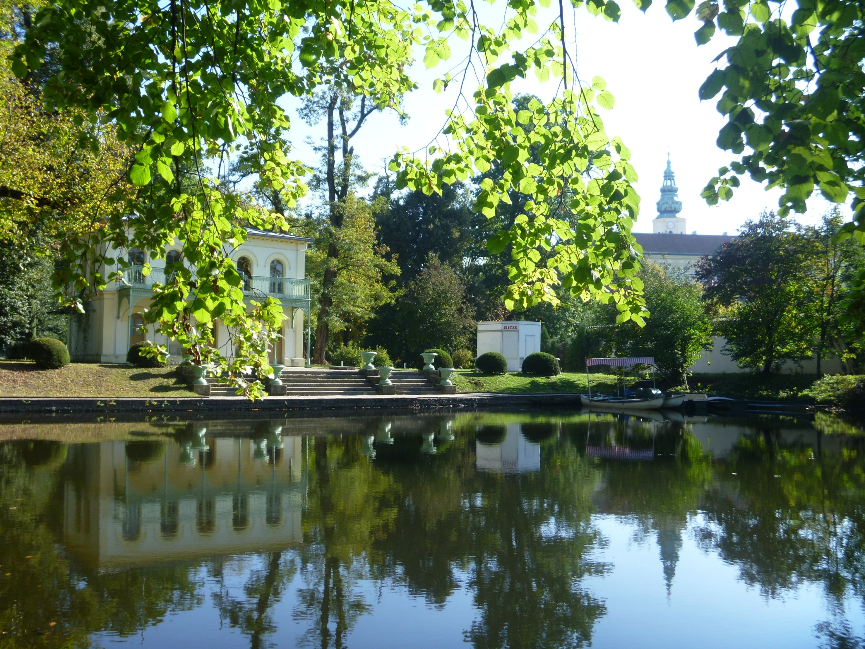
Rybářský pavilon

Slide 12
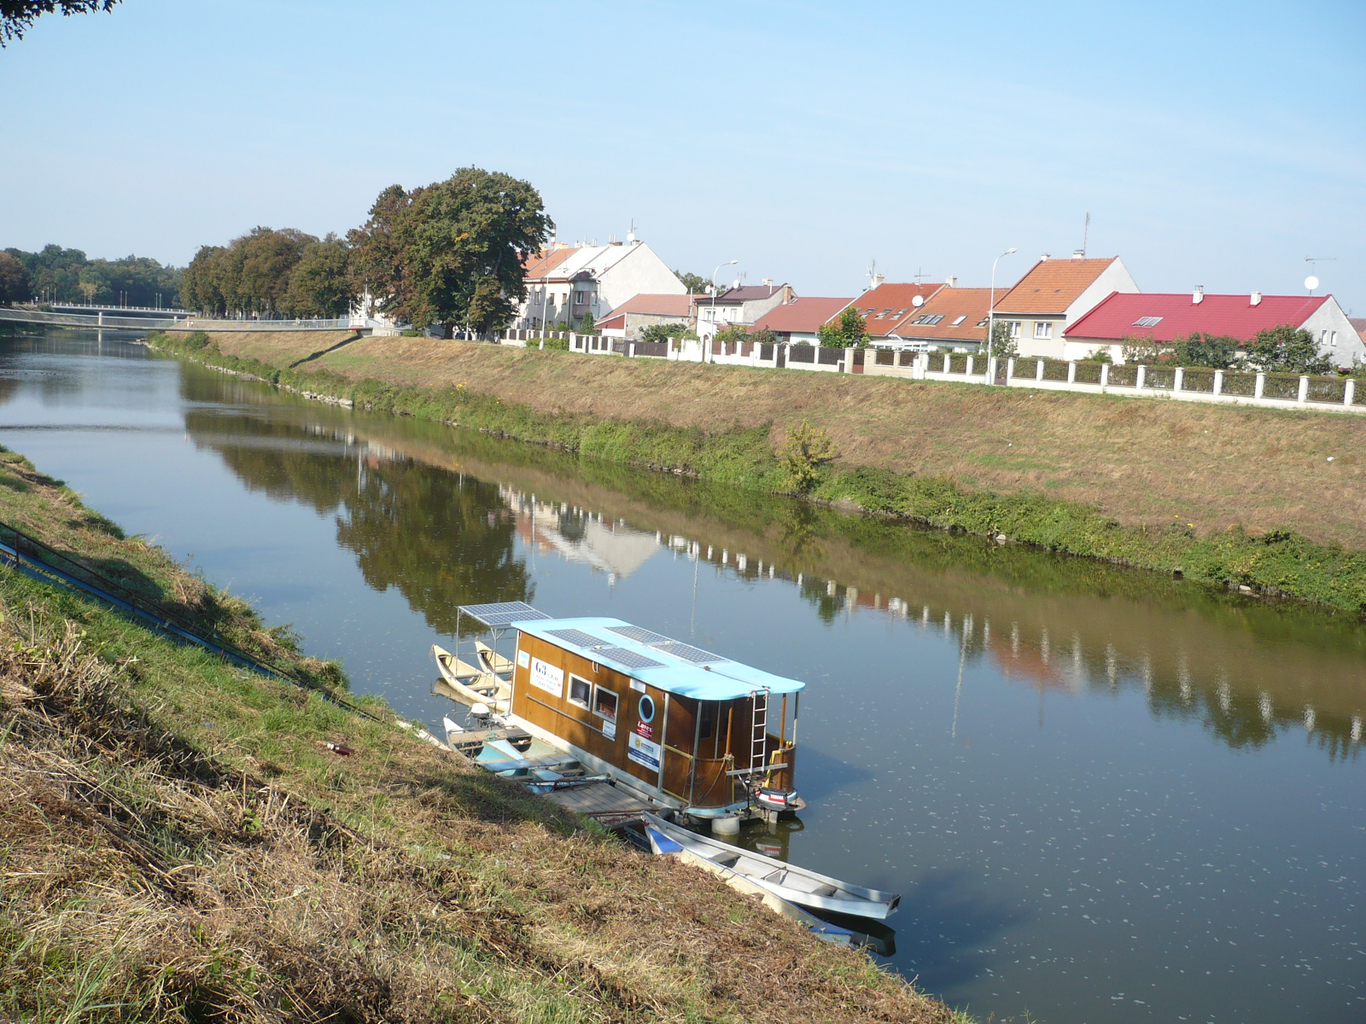
Řeka Morava

Slide 13
Samostatná práce s turistickou mapou a informačním materiálem
Jak daleko je z Otrokovic do Kroměříže po cyklostezce?
Které pamětihodností můžeme navštívit?
Která řeka protéká Kroměříží?
Jak se nazývá náměstí, kde dříve byla vojenská kasárna?
Který vzácný obraz můžeme zhlédnout v zámku?

Slide 14
Zdroje:
Text:
Kroměříž. In: Wikipedia: the free encyclopedia [online]. San Francisco (CA): Wikimedia Foundation, 2001- [cit. 2013-05-26]. Dostupné z: http://cs.wikipedia.org/wiki/Krom%C4%9B%C5%99%C3%AD%C5%BE
Foto:
Fotografie jsou z vlastního archivu autora.

Slide 15
Škola: Základní škola Trávníky Otrokovice, příspěvková organizace
Číslo projektu: CZ.1.07/1.4.00/21.2637
Název výukového materiálu: Kroměříž
Autor: Radomír Schoř
Vytvořeno: 5. 6. 2013
Ročník: osmý
Vzdělávací oblast: Člověk a příroda
Vzdělávací obor: Zeměpis
Tematický okruh: Kraje ČR
Téma: Zlínský kraj (Památky UNESCO)
Pomůcky: mapa kraje, mapa ČR, PC, dataprojektor
Anotace: Materiál slouží k seznámení s velmi blízkým, ale žáky málo poznaným městem regionu Zlínsko

